Slide 2
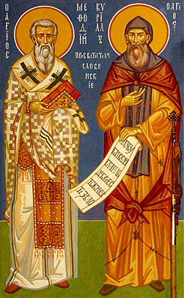
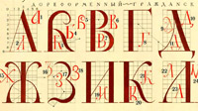
День славянской письменности и культуры
(День святых Кирилла и Мефодия) – российское название праздника, приуроченного к дню памяти святых равноапостольных братьев Мефодия и Кирилла

Slide 3
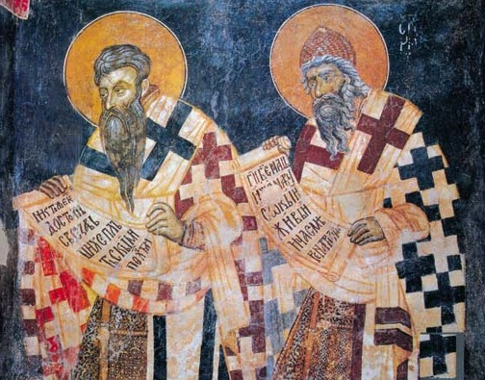
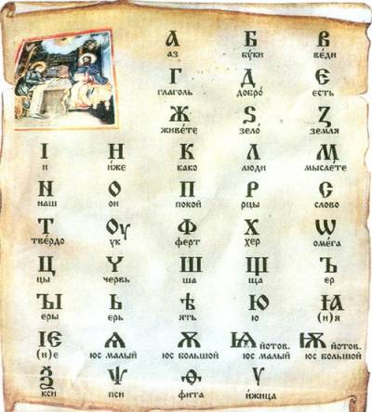
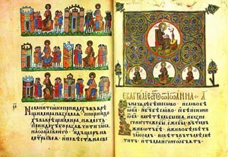
Кирилл и Мефодий создали славянскую азбуку и перевели с греческого языка на славянский «Евангелие» – книгу о жизни
Иисуса Христа

Slide 4
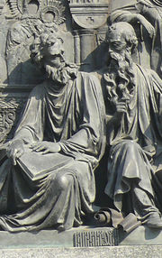
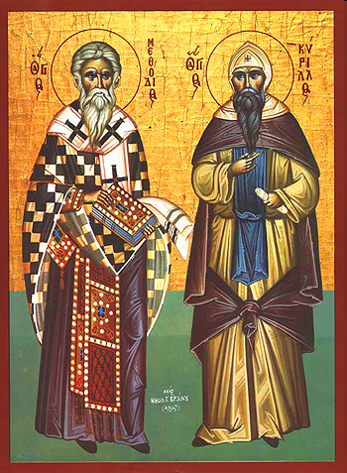
Кирилл и Мефодий -
создатели
славянской азбуки

Slide 5
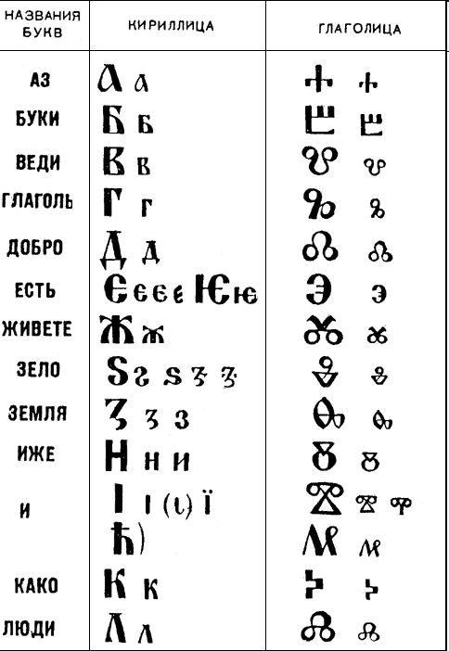
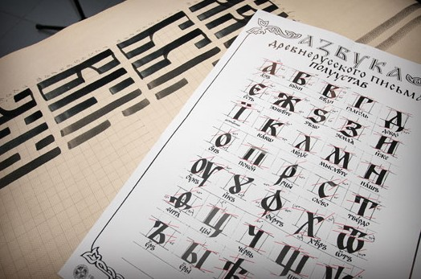
863 год – год рождения старославянской азбуки,
которую составили братья Кирилл и Мефодий

Slide 6
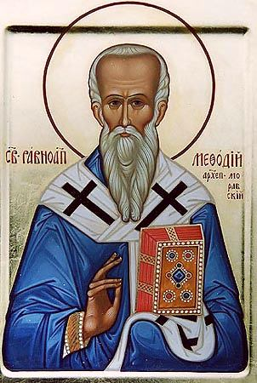
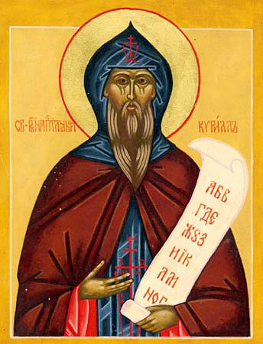
Кирилл (Константин)
младшим
Мефодий ( Михаил)
был старшим братом
Кирилл получил хорошее образование.
Принял сан священника
и стал трудиться библиотекарем
в соборе Святой Софии в Константинополе.
Изначально он был высокопоставленным воином, который около 10 лет правил одним из славянских княжеств.
Позже стал служить в монастыре.

Slide 7
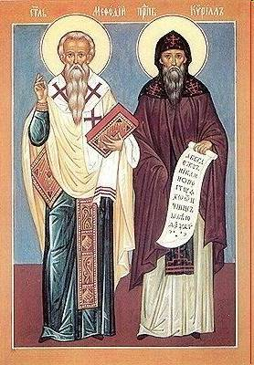
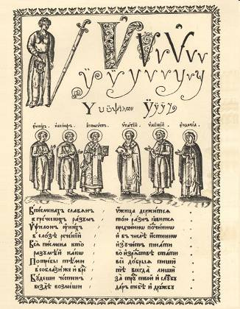
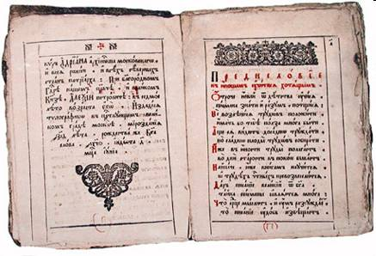
Славянский князь Ростислав попросил греческого царя Михаила прислать учителей, которые смогли бы рассказать славянам о святых христианских книгах

Slide 8
За 6 месяцев братья составили азбуку,
с помощью которой перевели на славянский язык церковные книги.
Старославянская азбука, созданная Кириллом и Мефодием, со временем станет несколько проще по написанию, и ее назовут «кириллицей»

Slide 9
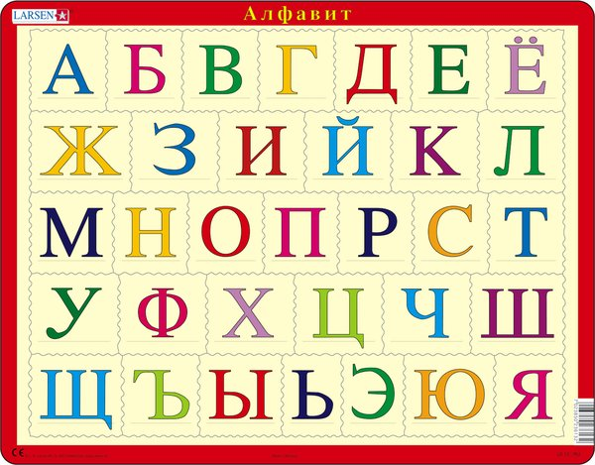
В английском алфавите -26 букв
В греческом – 24
В русском - 33
2018 году современному алфавиту исполнилось 100 лет
А когда-то букв в алфавите было 43!

Slide 10
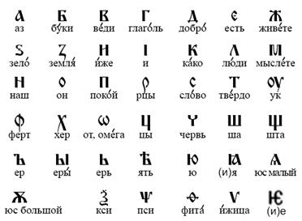
БУКВЫ КИРИЛЛИЦЫ И ИХ НАЗВАНИЯ

Slide 11
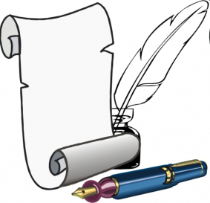
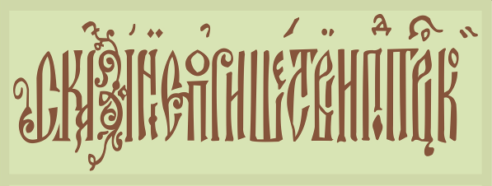
Каждая буква в азбуке имела свое название
А – аз
Б-буки (буква)
В-веди (знаю)
Г-глаголь (говори)
Д-добро
Весть
Ж-живете…
Л-люди
М-мыслете
Н-наш
Мыслете-аз-мыслете-аз

Slide 12
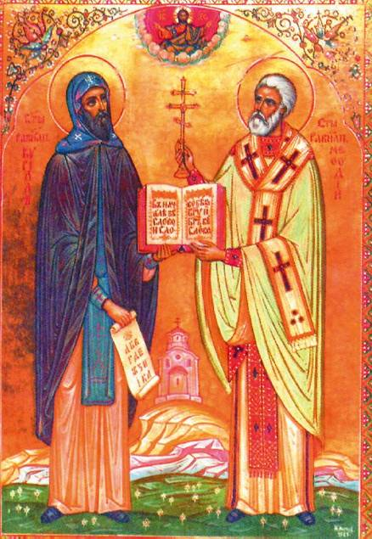
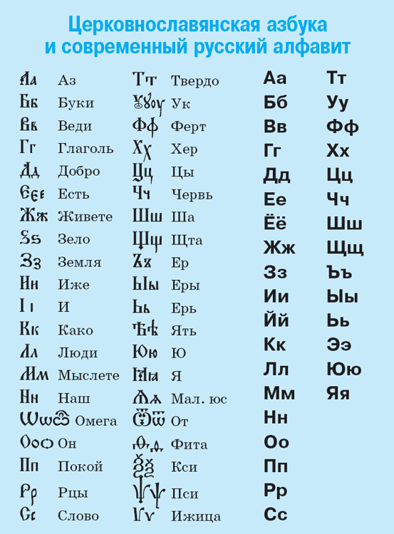
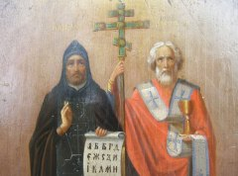

Slide 13
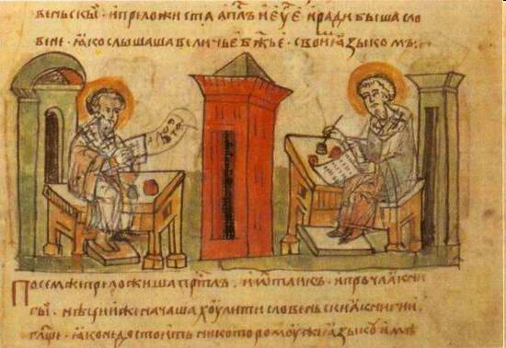
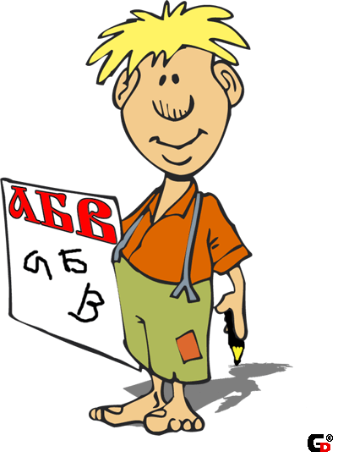
Слово “азбука” произошло от названий двух первых букв славянской азбуки:
А (аз) и Б (буки):
АЗБУКА: АЗ + БУКИ
Слово “алфавит” происходит из названия двух первых букв греческого алфавита:
АЛФАВИТ: АЛЬФА + ВИТА
Алфавит гораздо старше азбуки.

Slide 14
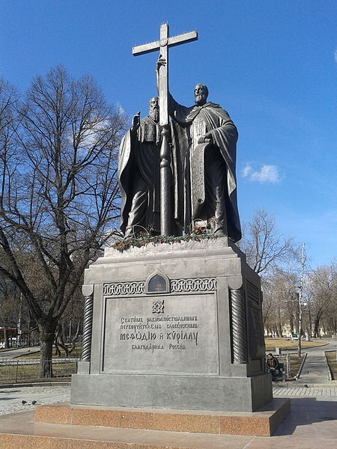
День славянской письменности и культуры стал официальным государственным праздником в России
с 1991 года.
В 1992 году в Москве на Славянской площади
был открыт
памятник
святым Кириллу и Мефодию

Slide 15
Энциклопедии Кирилла и Мефодия

Slide 16
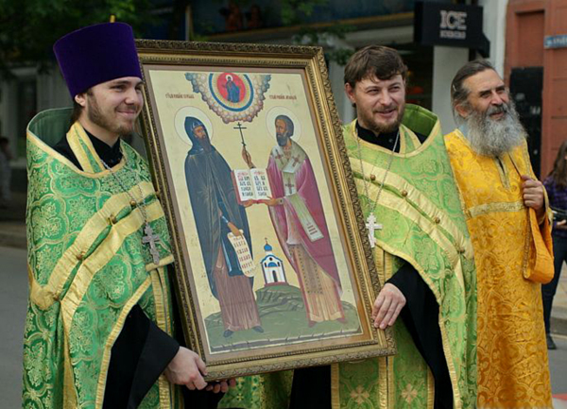
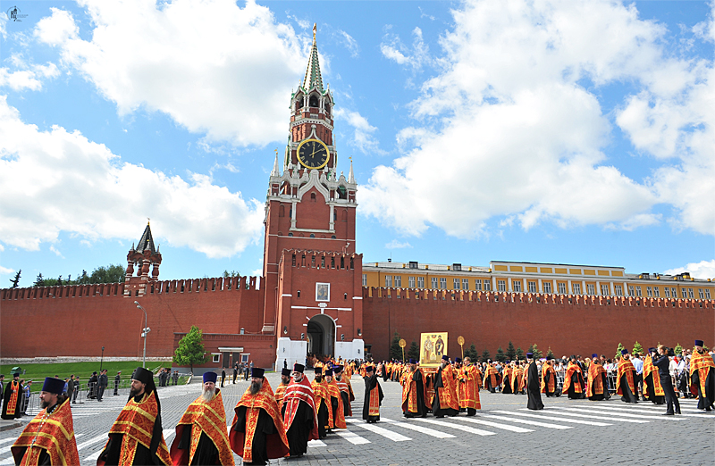
Великое дело создания славянской азбуки совершили братья Кирилл и Мефодий.
24 мая в День славянской письменности и культуры мы вспоминаем святых равноапостольных братьев Кирилла и Мефодия.
В Храмах совершаются Богослужения и Крестные ходы.

Slide 17
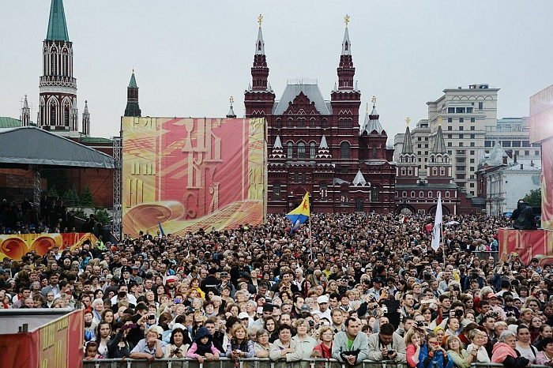
По всей стране проходят фестивали, концерты.

